Slide 1

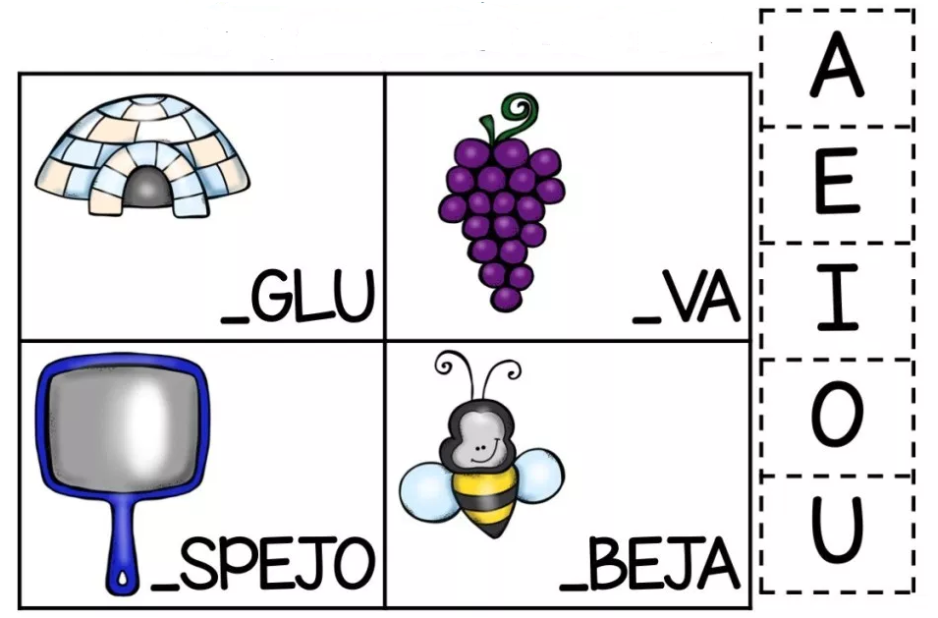
Conciencia fonológica
¡ Hola niños y niñas !
¿Cómo están ?
Hoy trabajaremos …..
SONIDO INICIAL VOCÁLICO
¿CON QÚE VOCAL EMPIEZA?.......

Slide 2
QUERIDA FAMILIA, ESPERANDO QUE SE ENCUENTREN BIEN, LES DEJO ALGUNAS INDICACIONES PARA REALIZAR LAS ACTIVIDADES DE ESTA SEMANA…
LA PRIMERA PARTE ES PARA LOS ADULTOS DE LA FAMILIA (PAPÁ, MAMÁ, ABUELO, ABUELA, HERMANOS U OTROS, PARA COMPRENDER QUÉ TRABAJAREMOS Y PORQUÉ ES IMPORTANTE HACERLO.
LO LEEN EN VOZ ALTA Y DESPUÉS EXPLICAN FACILMENTE A LOS PEQUEÑOS/AS.
DESDE LA DIAPOSITIVA NÚMERO 6 , TRABAJAN LOS NIÑOS Y NIÑAS
OJALA REALIZAR LAS ACTIVIDADES DIARIAMENTE “JUGANDO”.
Verónica Hernández Mora
Educadora Diferencial
Fonoaudióloga

Slide 3
¿QÚE ES LA CONCIENCIA FONOLÓGICA?
ES LA TOMA DE CONCIENCIA DE QUE LAS PALABRAS ESTÁN FORMADAS POR SONIDOS: EJEMPLO:
LA PALABRA MAMÁ ESTA FORMADA POR:
4 LETRAS: M-A-M-Á,
2 SÍLABAS: MA-MÁ
SONIDO INICIAL: M
SONIDO FINAL:A
SÍLABA INICIAL : MA
POSEE TRES COMPONENTES BÁSICOS:
-RIMA
-SÍLABA
-FONEMA (SONIDO),
HOY TRABAJAREMOS CON FONEMA (SONIDO)
SU META FINAL ES LOGRAR ESTABLECER LA RELACIÓN FONEMA(SONIDO) – GRAFEMA (LETRA ESCRITA)
ES UNA HABILIDAD
PRE –LECTORA
CLAVE PARA APRENDER A LEER Y ESCRIBIR
Lectura para los papás

Slide 4
Lectura para los papas
OBJETIVO
Distinguir los diversos sonidos que componen el lenguaje
Identificar sonido inicial vocálico
(con que vocal empieza cada palabra)

Slide 5
a) Nombrar las vocales. El Adulto pregunta: ¿Conoces las vocales? ¡nombrémoslas juntos!, ¡son cinco!.
b) Nombrar los dibujos de las imágenes. Adulto pregunta: ¿cómo se llaman estos dibujos?.
c) Alargar sonido inicial: El adulto nombra cada dibujo alargando exageradamente el sonido inicial de cada dibujo, ejemplo: aaaaaaaaaaaaa rbol / árbol.
Luego el adulto pregunta: ¿con qué vocal comienza árbol? Y así seguir con todos los dibujos presentados, no deben realizar todos los ejercicios de una sola vez, ir paulatinamente, la idea es que el estudiante logre jugar con los sonidos, teniendo conciencia de los mismos.
OBJETOS DE LAS LAMINAS
A: árbol / abeja / acelga/ alpargatas / abrazo
E: elefante / empanada/ espejo / escudo / escama/
I: isla / iglú / iguana/ iglesia / iris
O: oso / olor / ocho /ogro / ojo
U: urraca / untar / uno / unicornio / ultimo
d) Practicar lo aprendido: El alumno o alumna con apoyo del adulto, busca en revistas o diarios dibujos que tengan sonido inicial vocálico y pegan en la fila que corresponda según la vocal, completa la tabla adjunta, sigue el ejemplo dado. *si no pueden imprimir hacen la tabla en el cuaderno de lenguaje y comunicación.
COMO SE REALIZAN LAS ACTIVIDADES…
Lectura para los papas

Slide 6
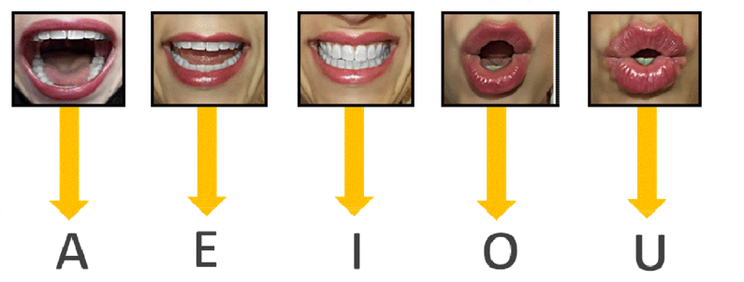
ATENCIÓN NIÑOS Y NIÑAS
¿CUÁLES SON LAS VOCALES?
¿CUÁNTAS VOCALES SON?

Slide 7
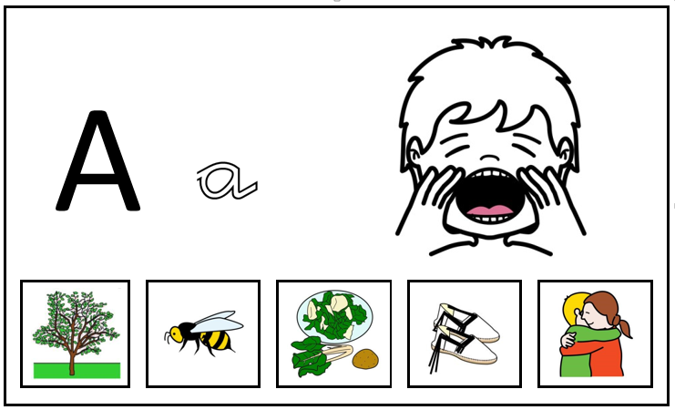

Slide 8
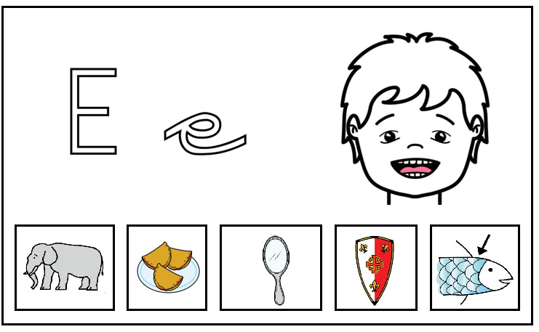

Slide 9
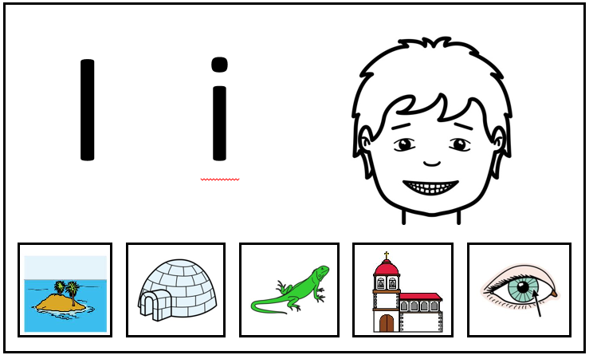

Slide 10
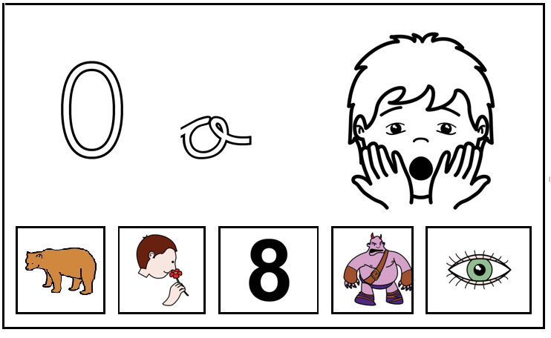

Slide 11
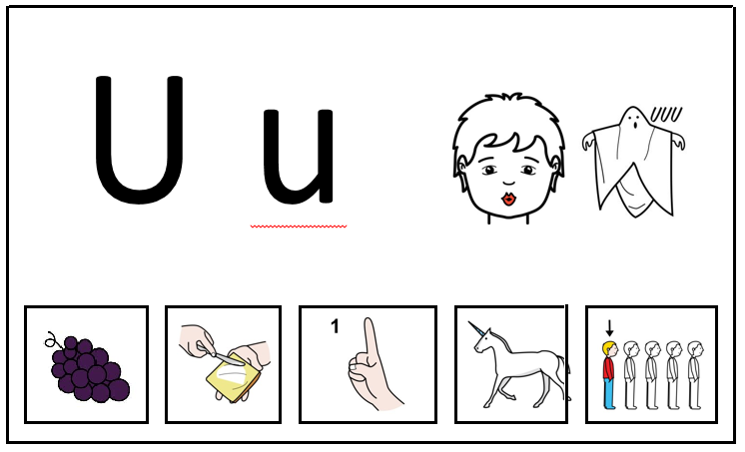

Slide 12
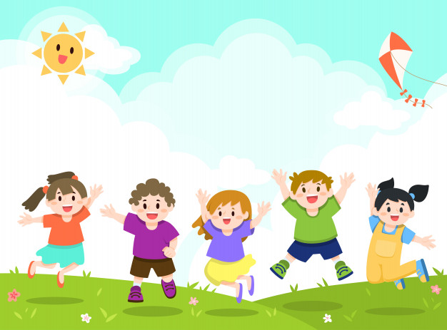
A practicar lo aprendido

Slide 13
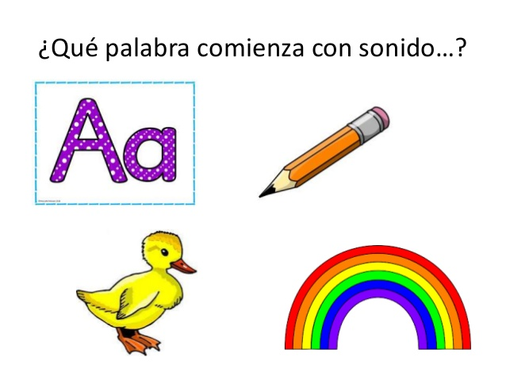
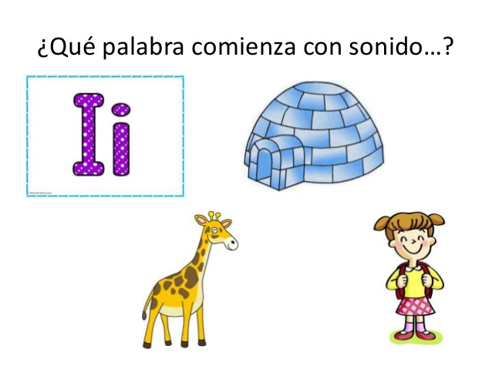

Slide 14
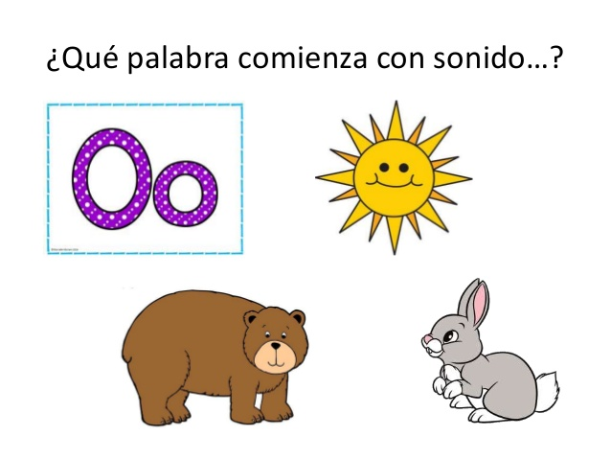
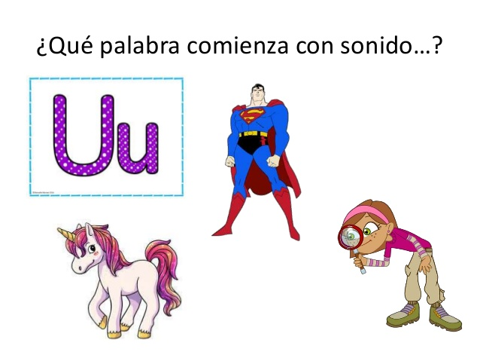

Slide 15
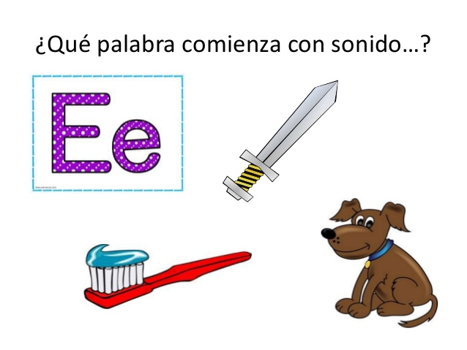
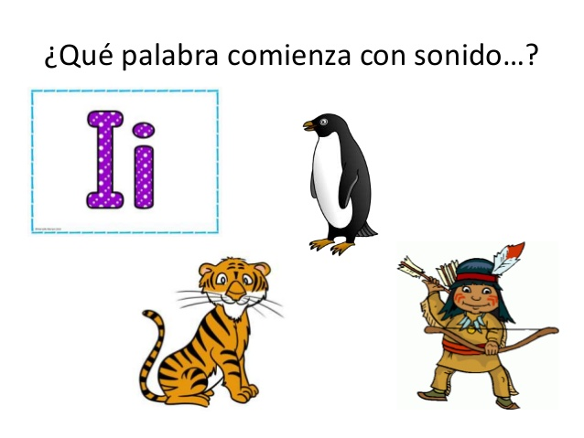

Slide 16
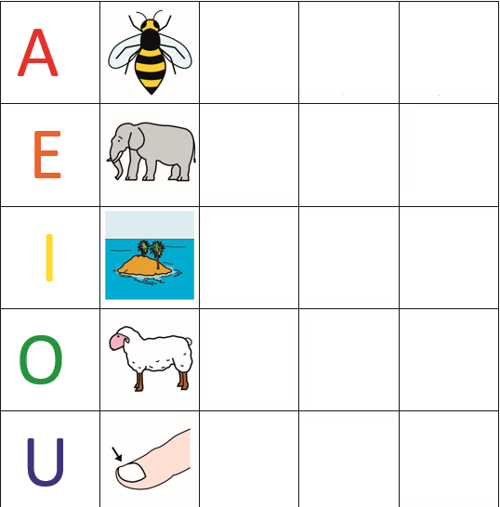
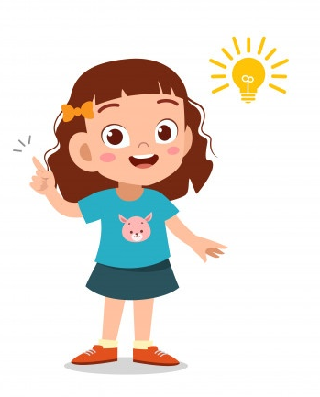
BUSCA EN REVISTAS O DIARIOS OBJETOS QUE COMIENCEN CON CADA VOCAL ….

Slide 17

Si puedes acceder a internet observen estos videos en familia
https://www.youtube.com/watch?v=RlBe5uI2icA
https://www.youtube.com/watch?v=3xEqMeqoZxA
!!! FELICITACIONES !!!
LO HICISTE EXCELENTE

Slide 18

QUERIDA FAMILIA
¡¡¡¡ MUCHAS GRACIAS POR SU APOYO !!!!
CUALQUIER CONSULTA O SUGERENCIA HACERLA A MI MAIL: vepahermo@gmail.com
SE SUGIERE ENVIAR FOTO DEL ALUMNO/A REALIZANDO LAS ACTIVIDADES
HASTA EL DÍA VIERNES 22 DE MAYO A MI WSP +56 9 8180 16 16

